Slide 1
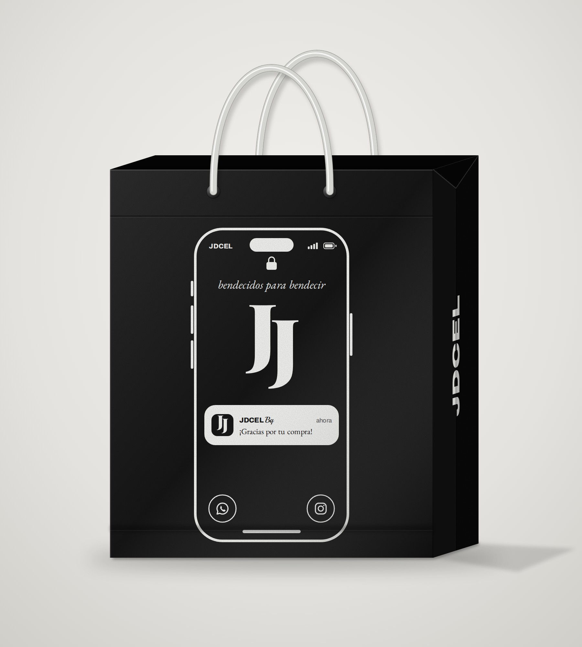


Propuestas
de bolsa
bendecidos para bendecir
10 ideas en negro y blanco · frente de 25 × 30 cm
Notes:
Propuestas de bolsa para JDCEL Bq, todas en negro y blanco. El monograma JJ de las imágenes es una aproximación hecha con tipografía: en producción va el logo original.

Slide 2
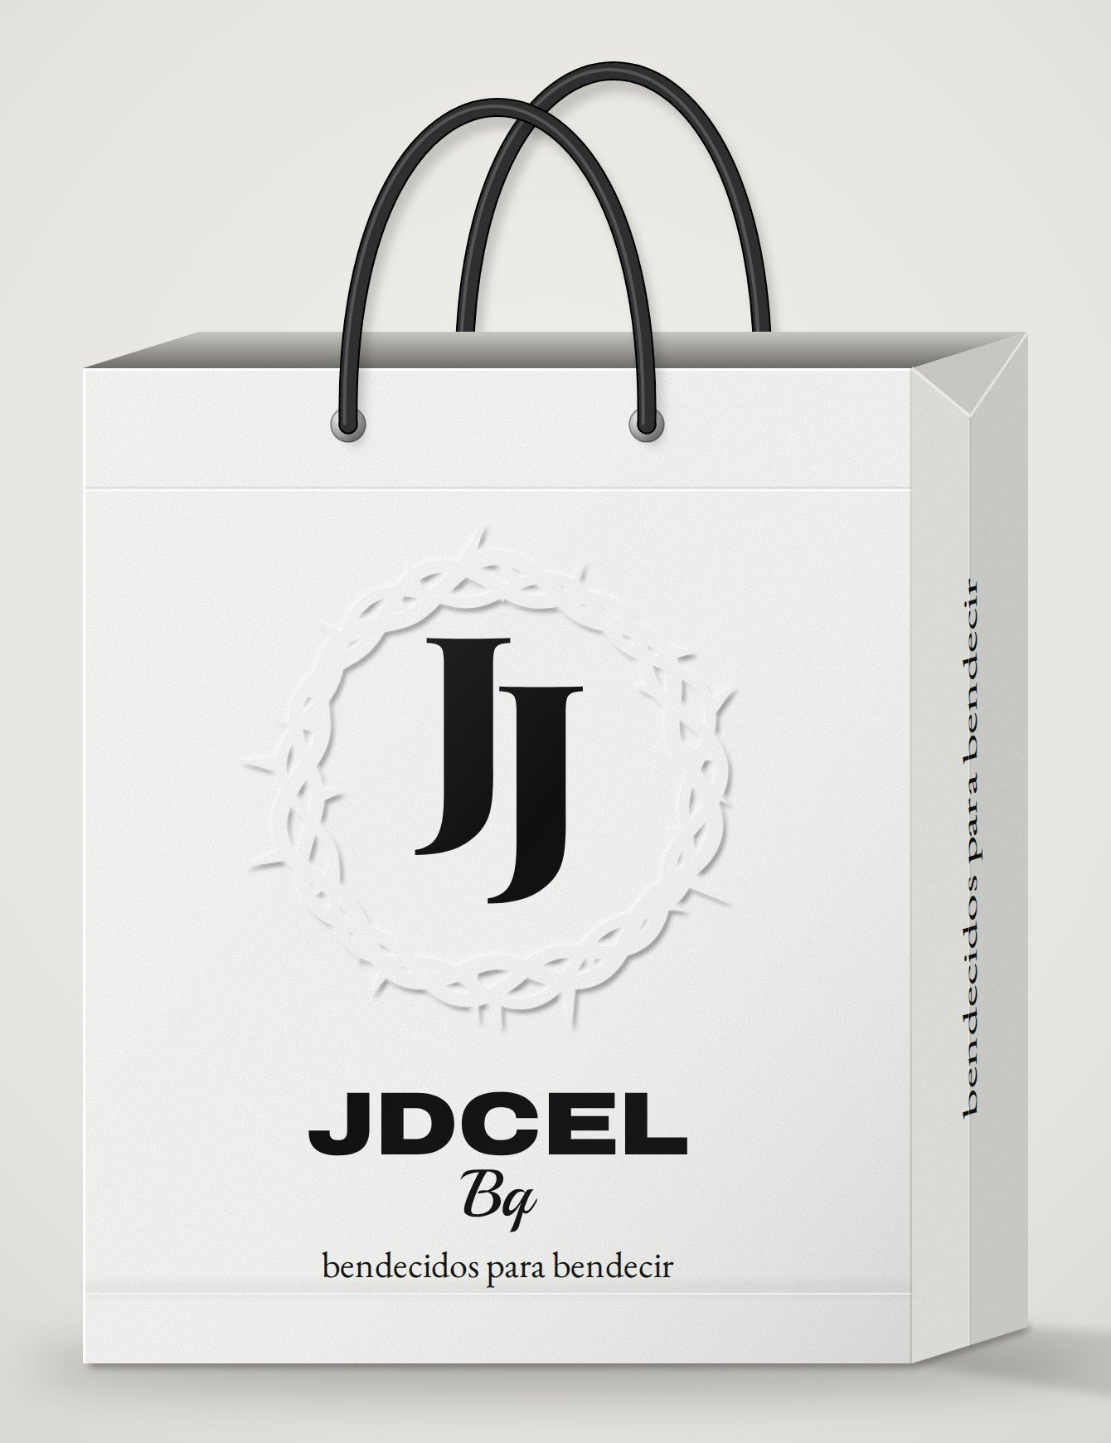
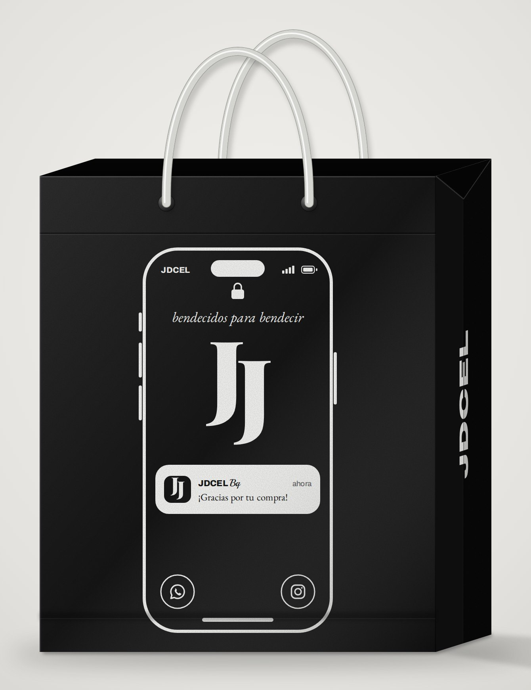
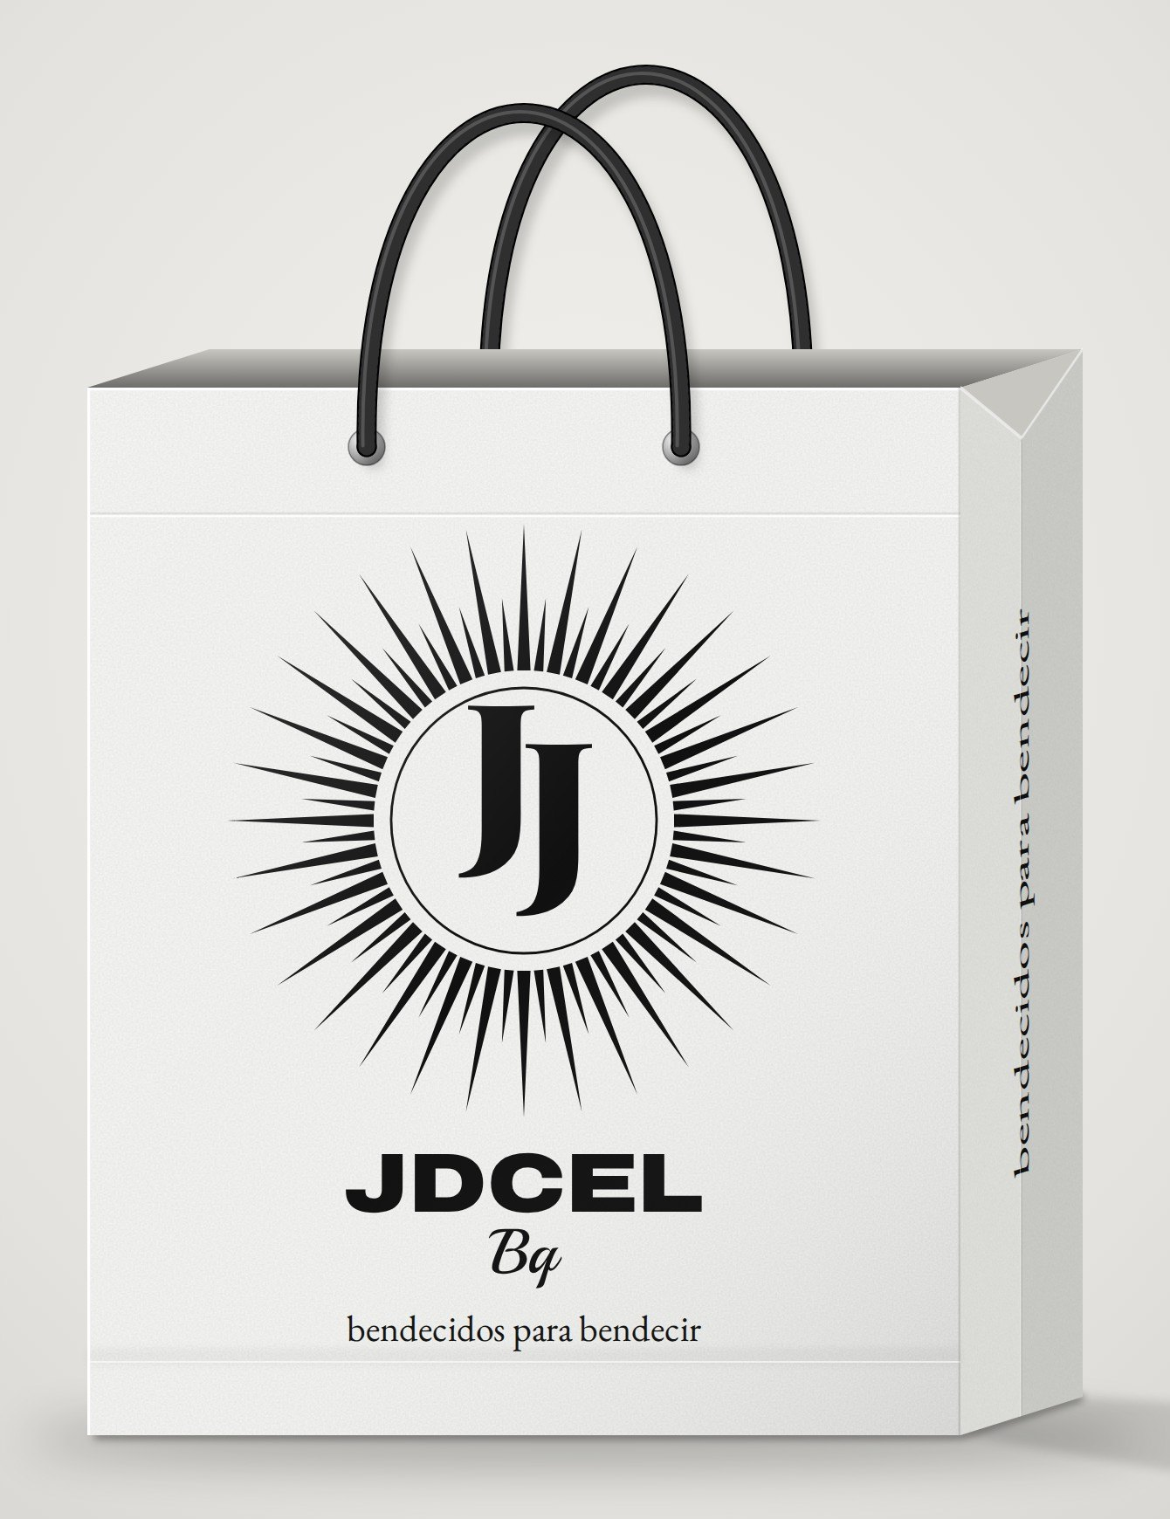
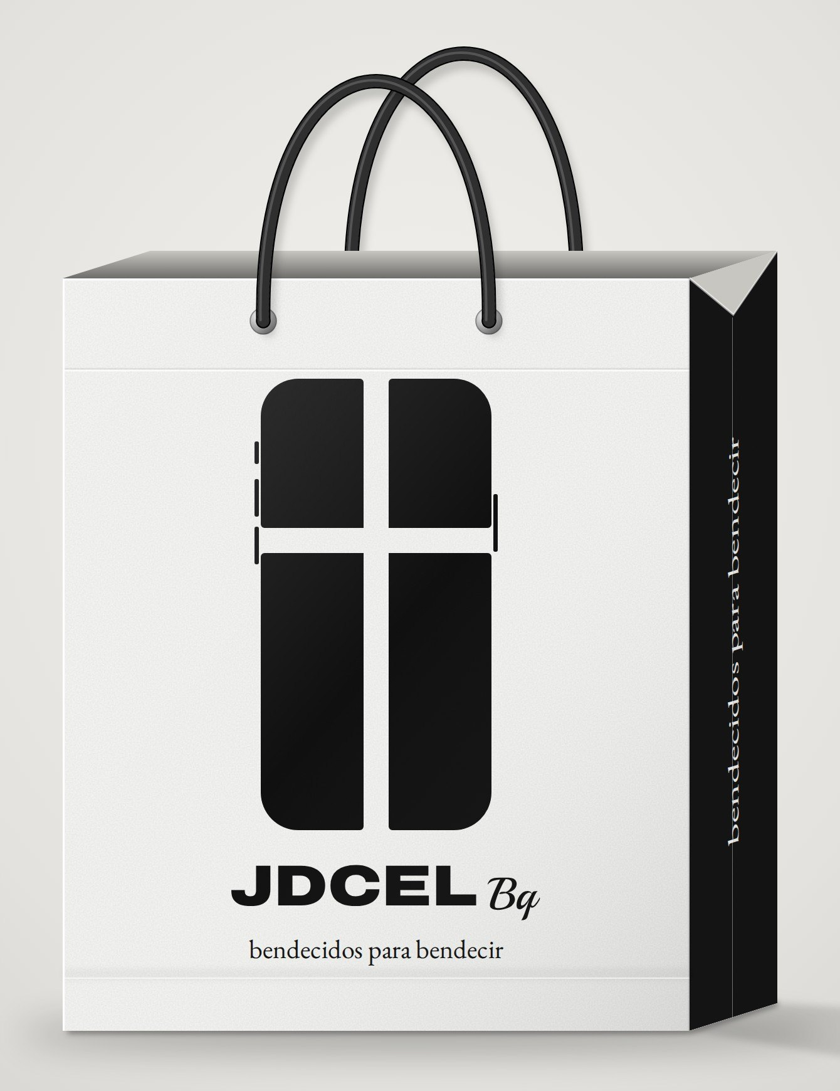
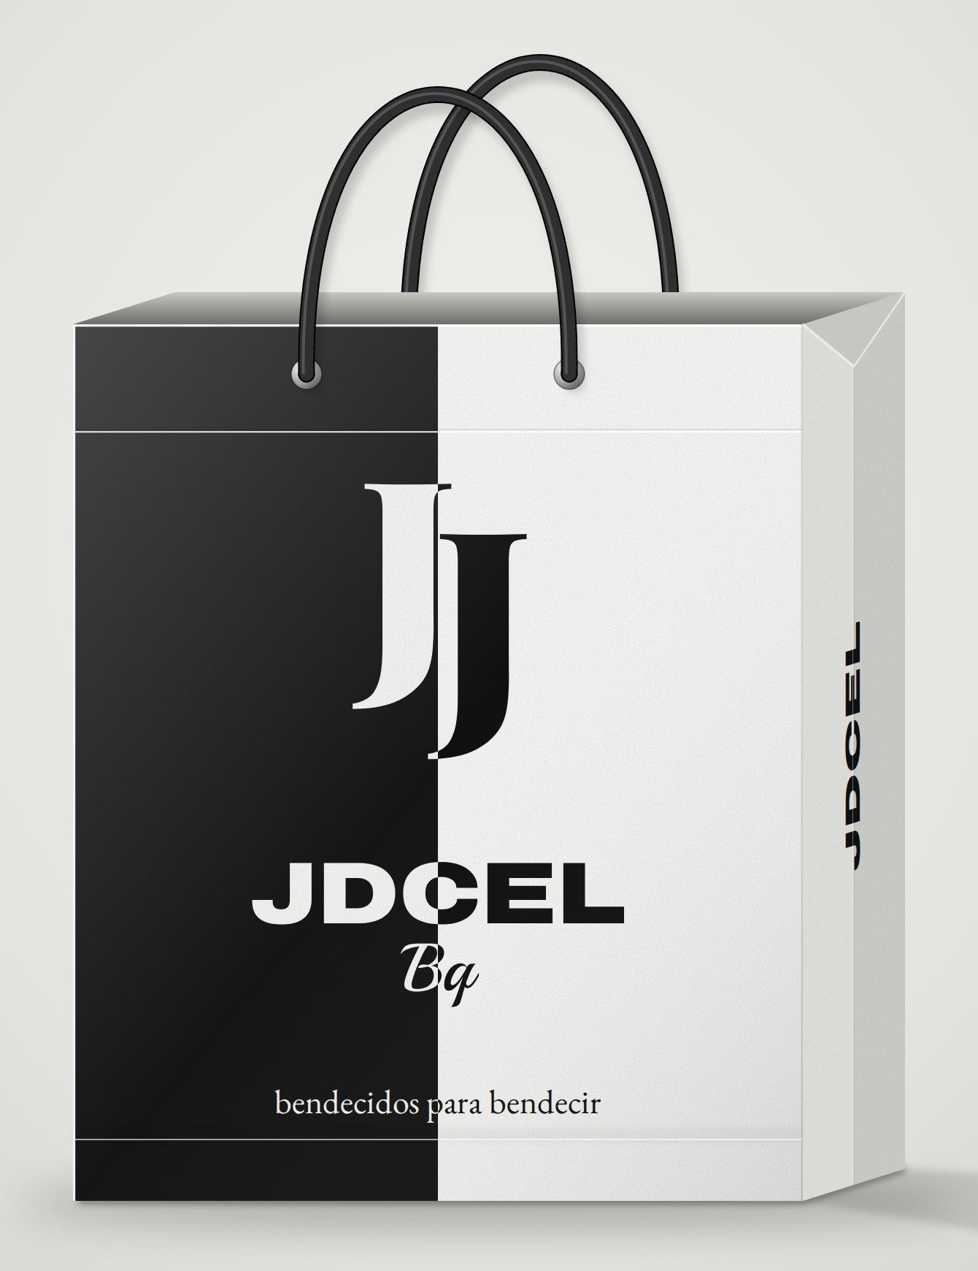
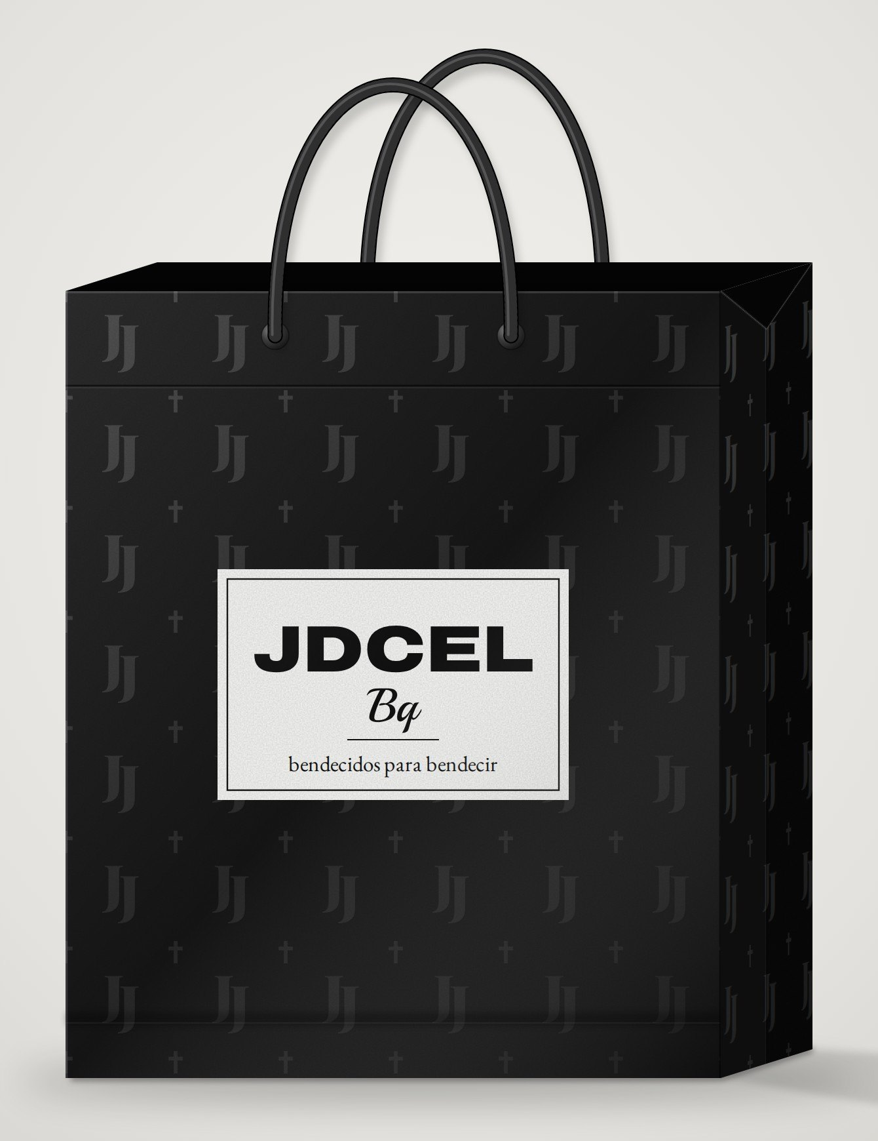
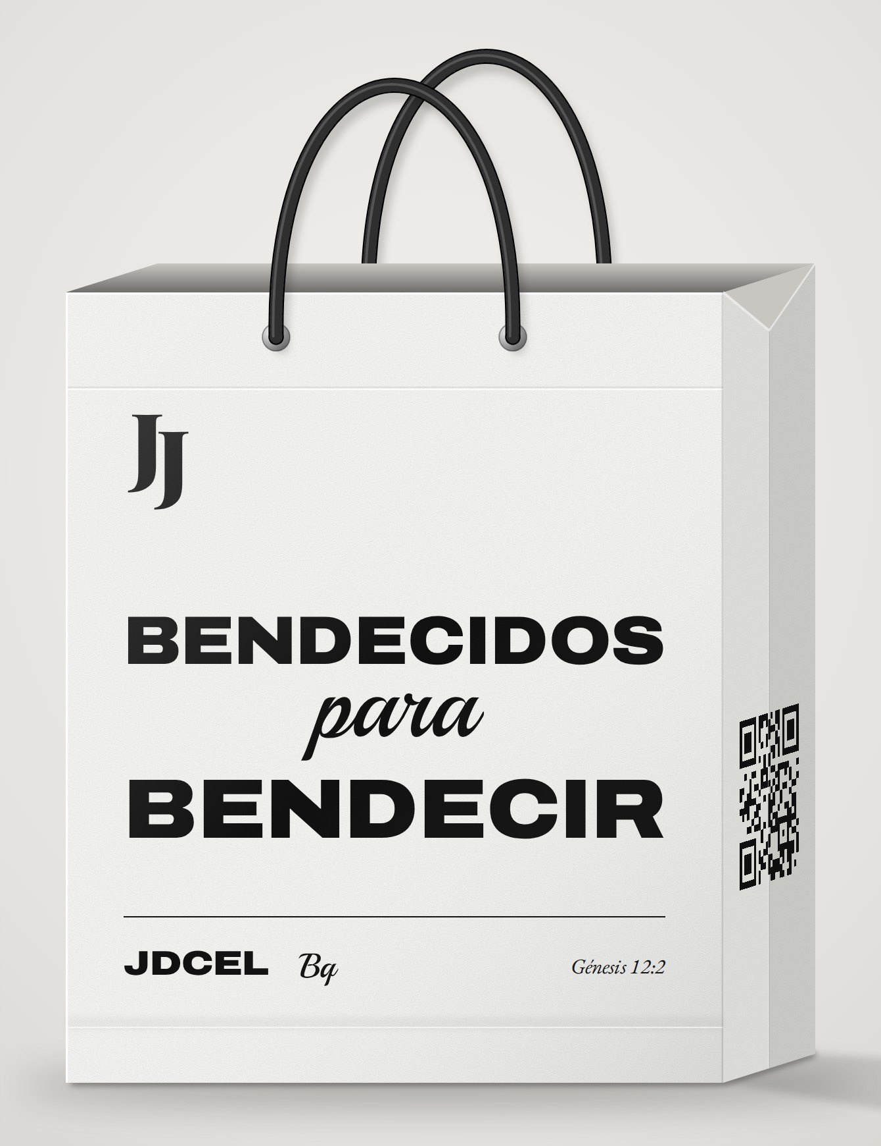
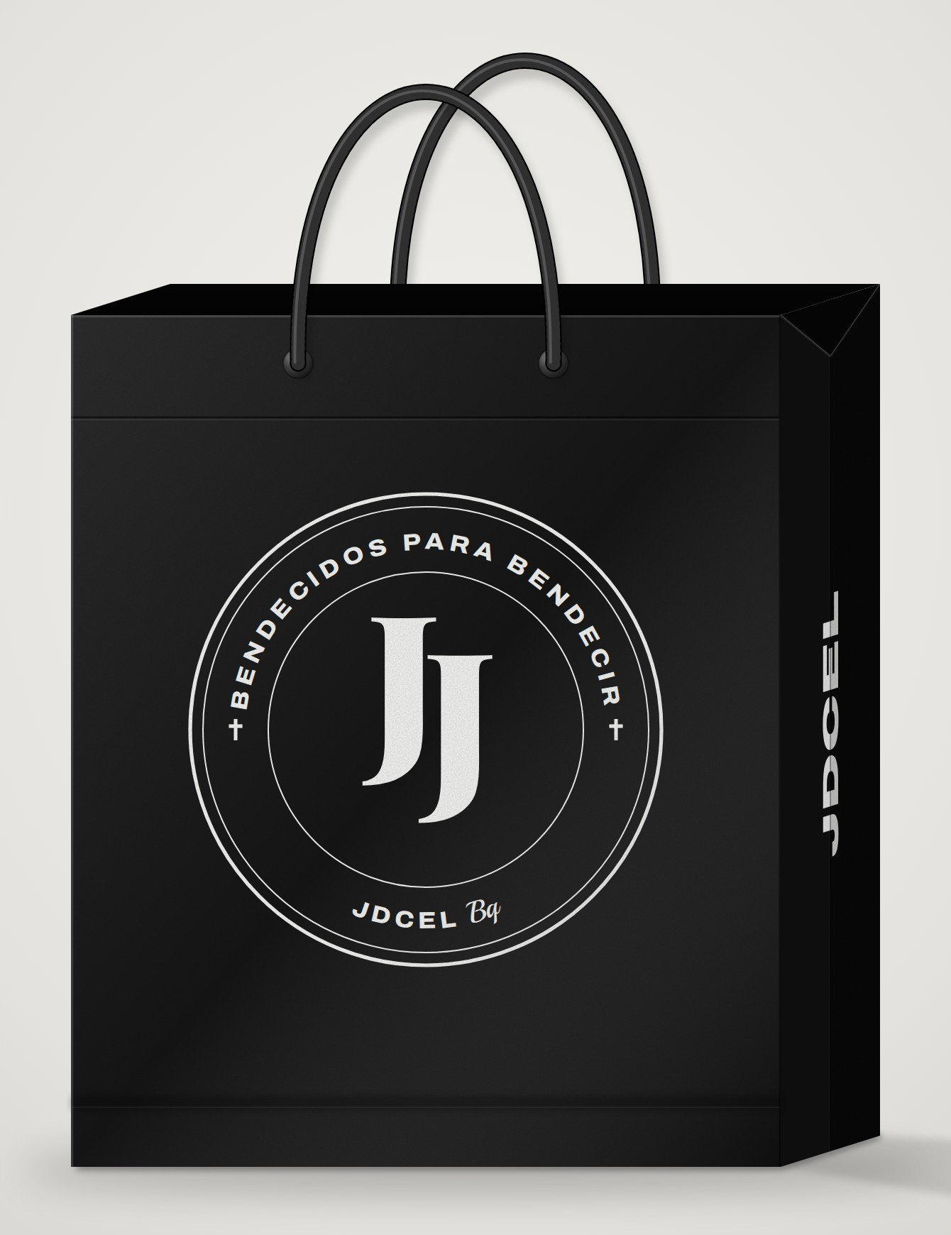
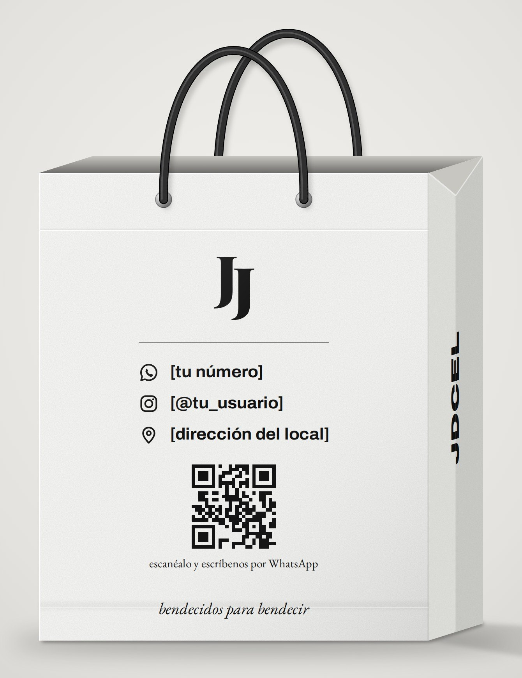
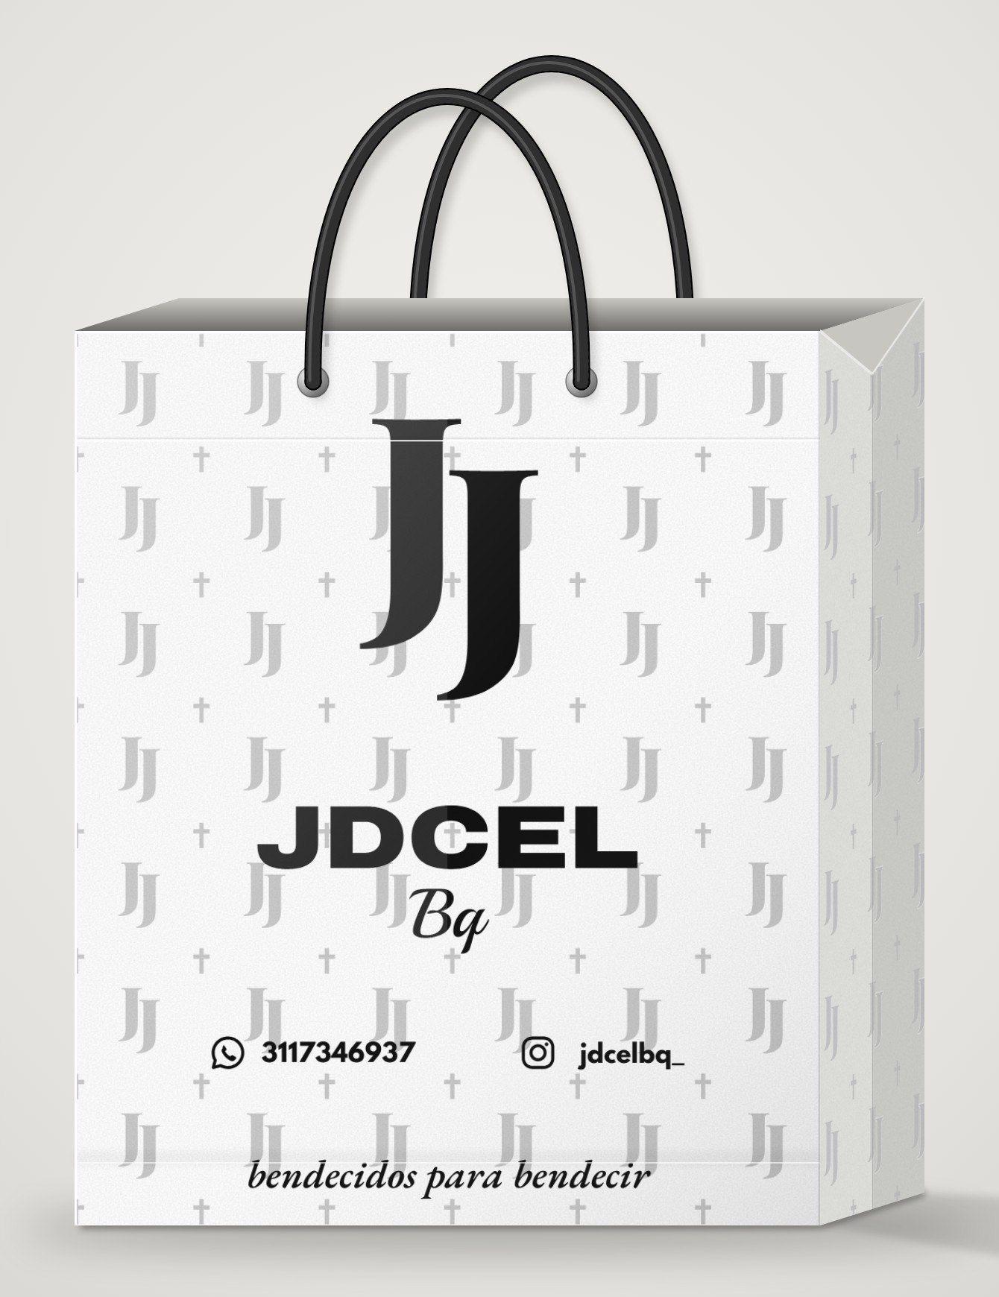
Diez propuestas
Todas en negro y blanco, con el nombre y el eslogan de la marca.
01 Corona
02 Pantalla
03 Resplandor
04 Cruz en el celular
05 Luz y sombra
06 Monograma
07 Tipográfico
08 Sello
09 Reverso
10 Monograma claro
Notes:
Todas son el frente de la bolsa, menos la 09, que es un reverso para combinar con cualquiera. La 10 es el diseño nuevo con el contacto real de la tienda. El monograma JJ de las imágenes es aproximado.

Slide 3
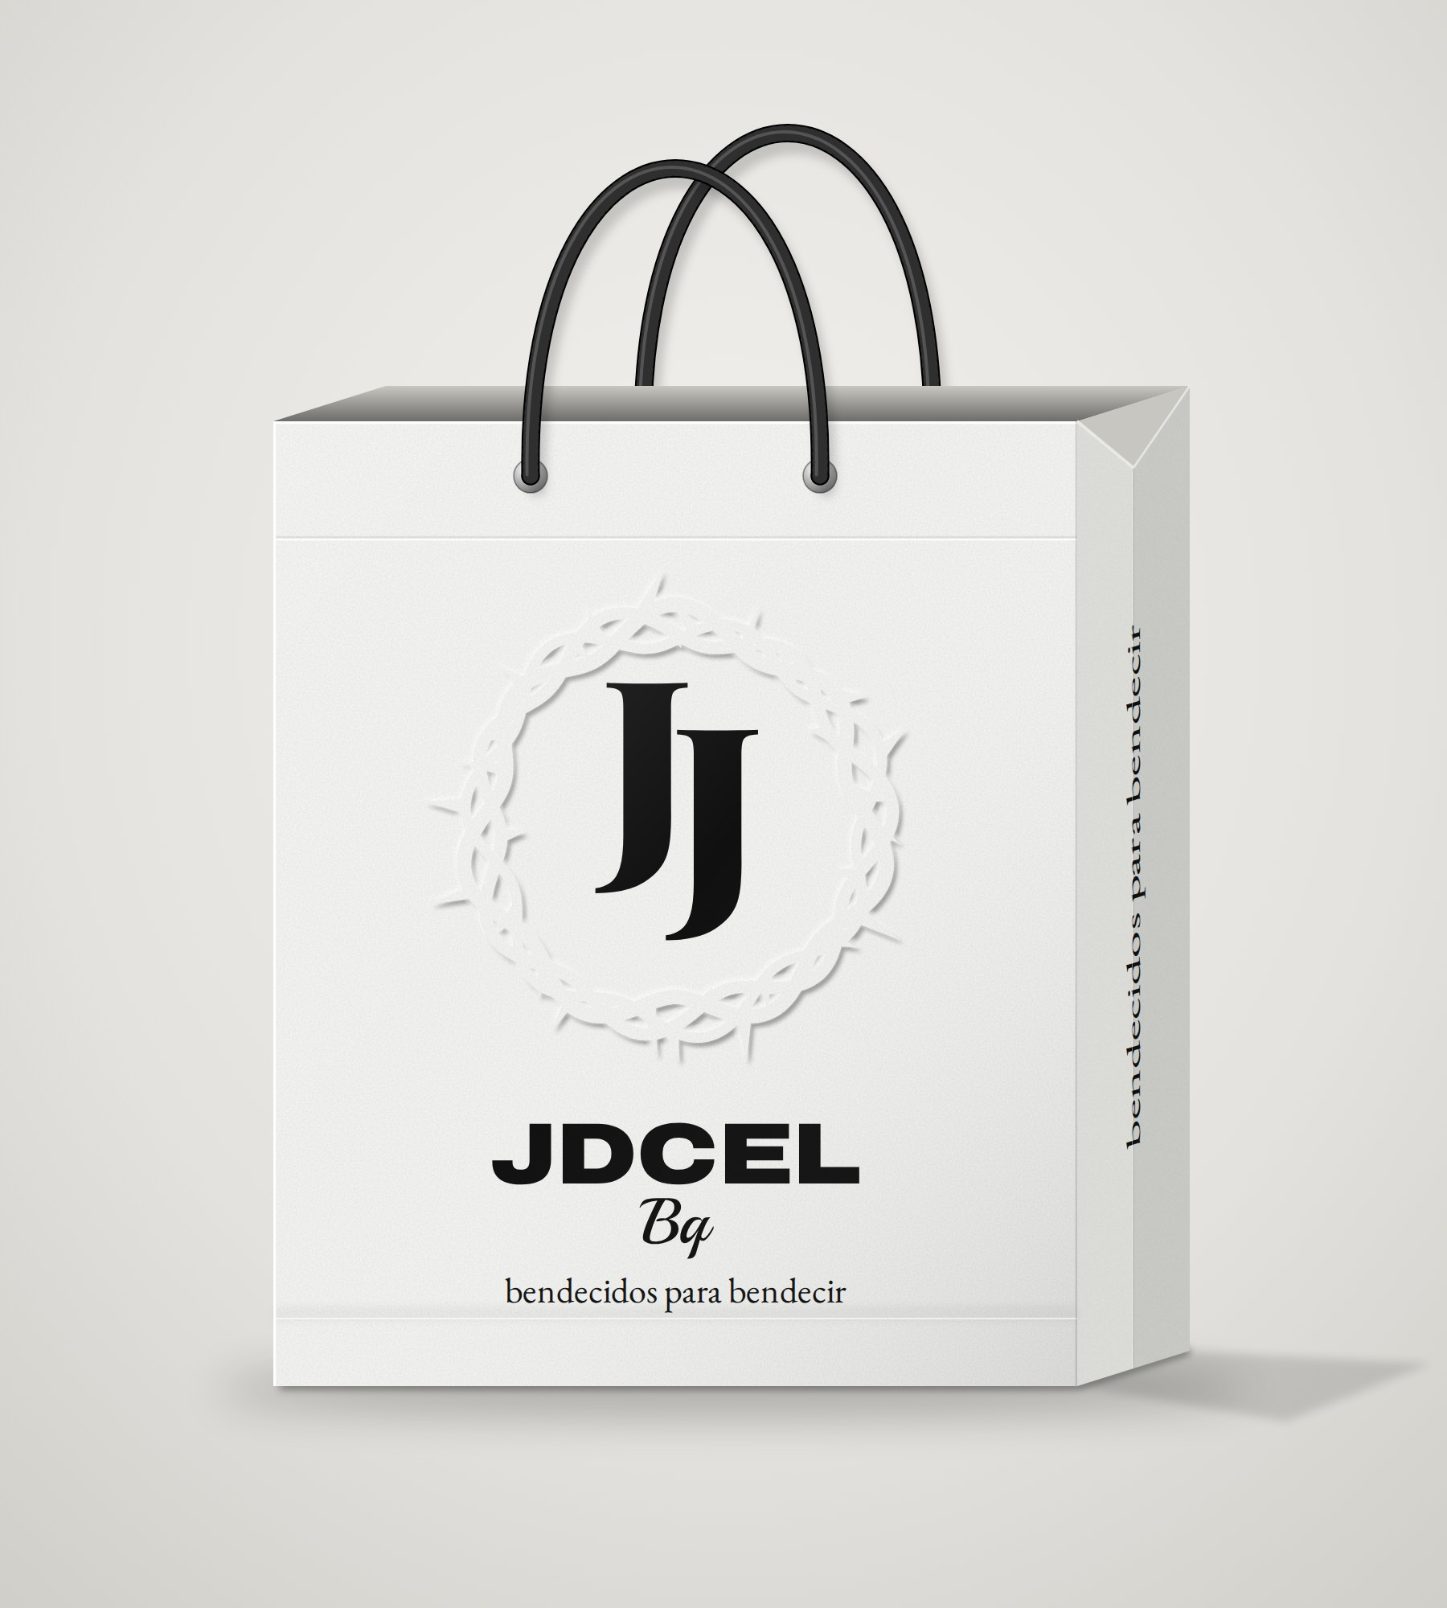
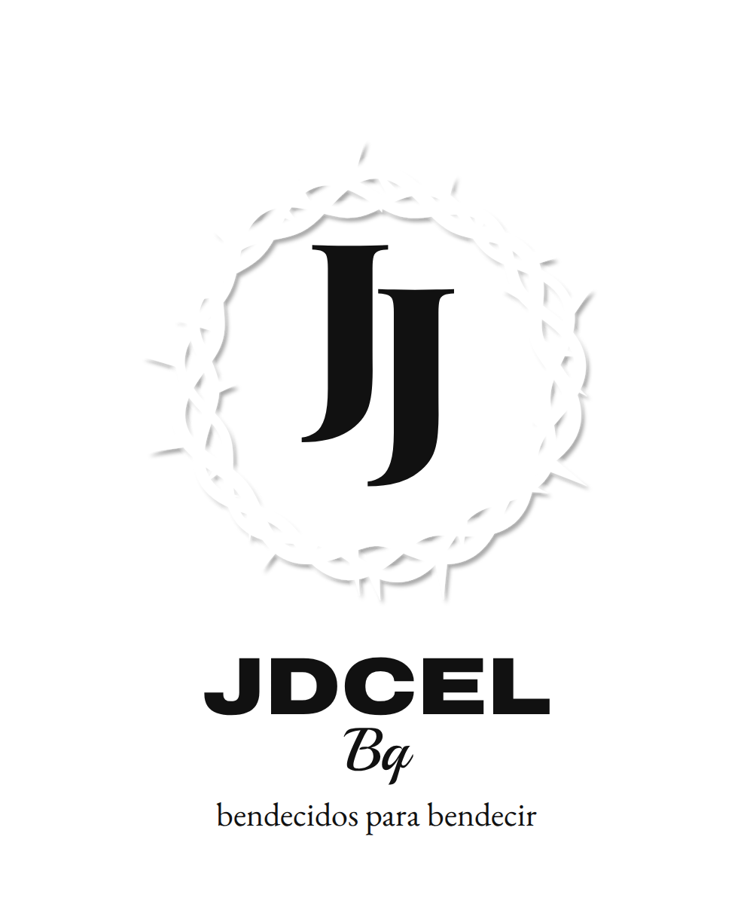
PROPUESTA 01
Corona
La idea original, depurada: queda solo la corona de espinas en relieve, rodeando el monograma. Se ve elegante, no le quita protagonismo al logo y el molde del relieve es pequeño.
BOLSA
Blanca
IMPRESIÓN
Relieve seco en la corona y logo en negro mate
MANIJAS
Cordón negro
Arte del frente · 25 × 30 cm
Notes:
Corona. Evolución de la propuesta original: en vez del rostro completo, solo la corona de espinas en relieve seco alrededor del monograma. El logo manda, el molde del relieve es más pequeño (más barato) y el símbolo funciona para cualquier creyente. Impresión: relieve seco (golpe seco) y logo en negro mate u hot stamping negro.

Slide 4
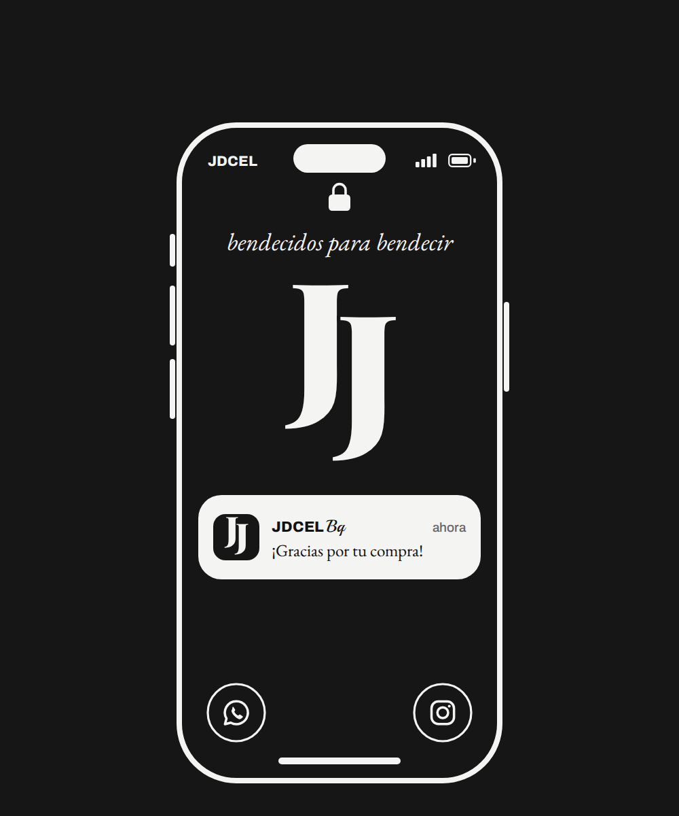
PROPUESTA 02
Pantalla
La bolsa es un celular bloqueado: el monograma hace de reloj, el eslogan de fecha, llega una notificación de JDCEL y WhatsApp e Instagram son los botones.
BOLSA
Negra
IMPRESIÓN
Blanco: serigrafía o hot stamping
MANIJAS
Cordón blanco, como un cable de cargador
Arte del frente · 25 × 30 cm
Notes:
Pantalla. La bolsa imita la pantalla de bloqueo de un celular. El monograma ocupa el lugar del reloj, el eslogan el de la fecha, y los botones de linterna y cámara se vuelven WhatsApp e Instagram. Es la más memorable y dice «celulares» sin escribirlo. Impresión: blanco sobre cartulina negra (serigrafía o hot stamping blanco). Cordón blanco.

Slide 5
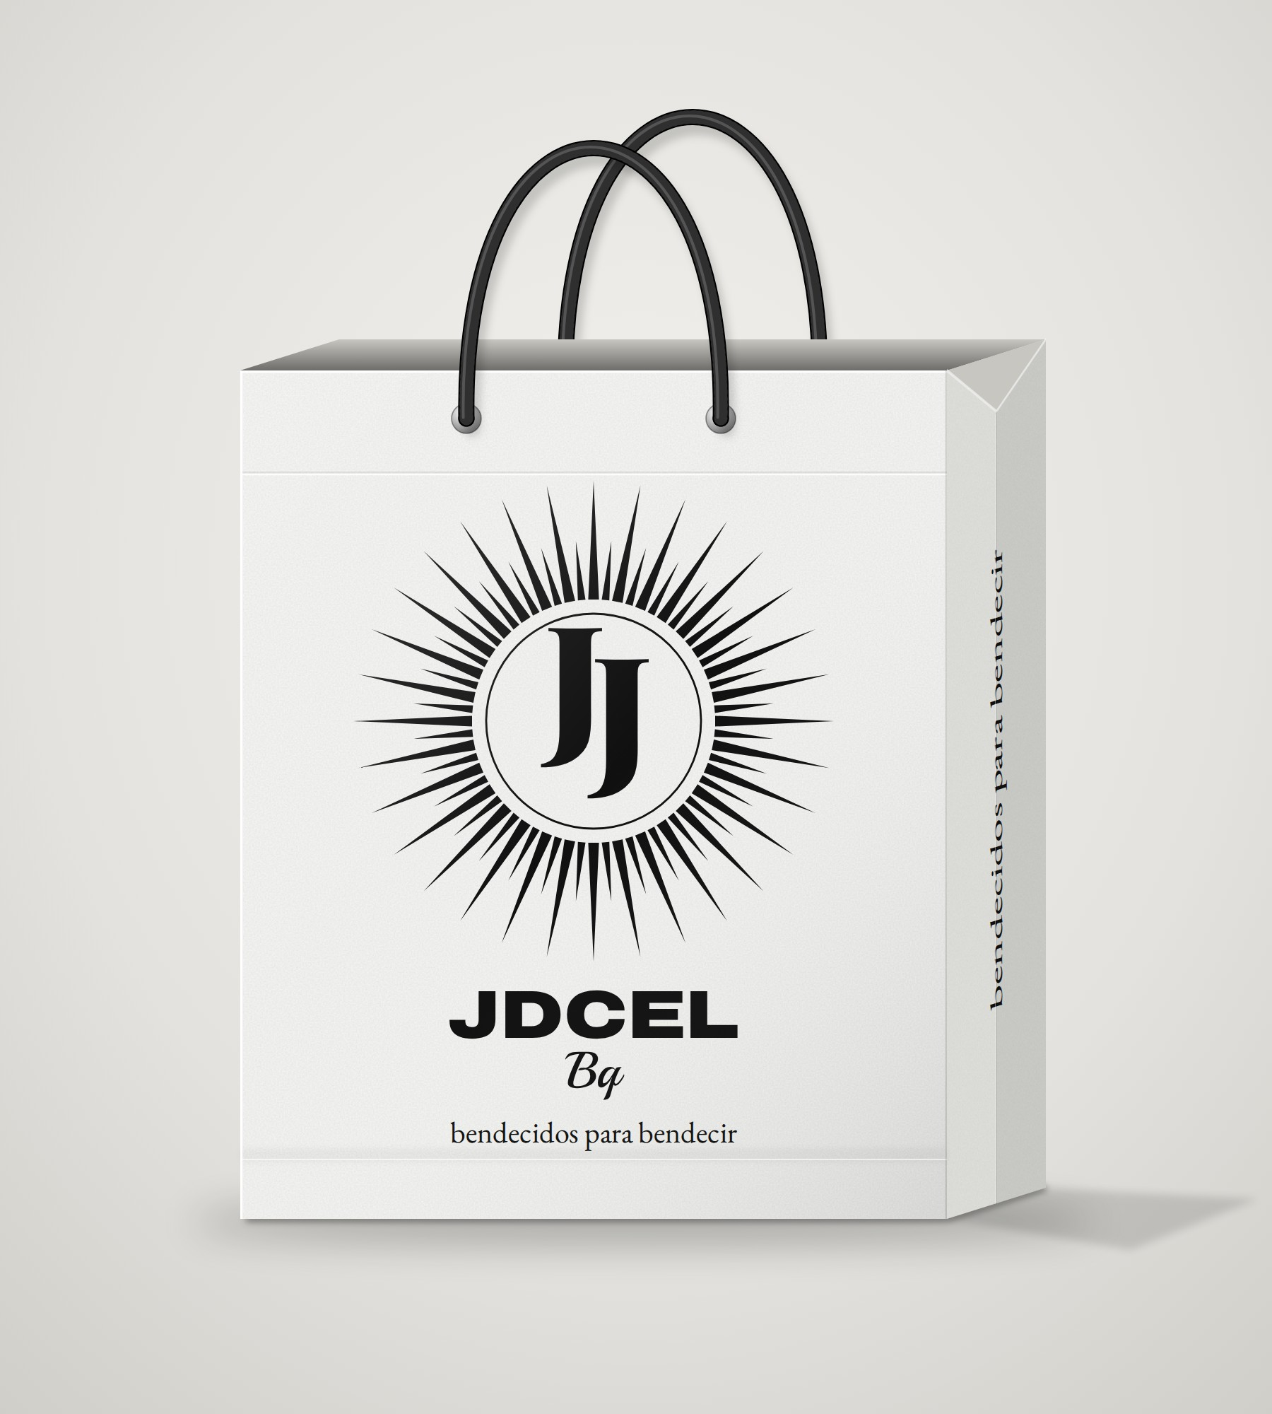

PROPUESTA 03
Resplandor
Rayos alrededor del monograma que se leen como luz y como señal. Es la más económica de imprimir y la que mejor se reconoce de lejos.
BOLSA
Blanca
IMPRESIÓN
Una tinta negra
MANIJAS
Cordón negro
Arte del frente · 25 × 30 cm
Notes:
Resplandor. Rayos alrededor del monograma: luz y señal a la vez. Una sola tinta negra, la opción más económica y la que mejor se ve de lejos.

Slide 6
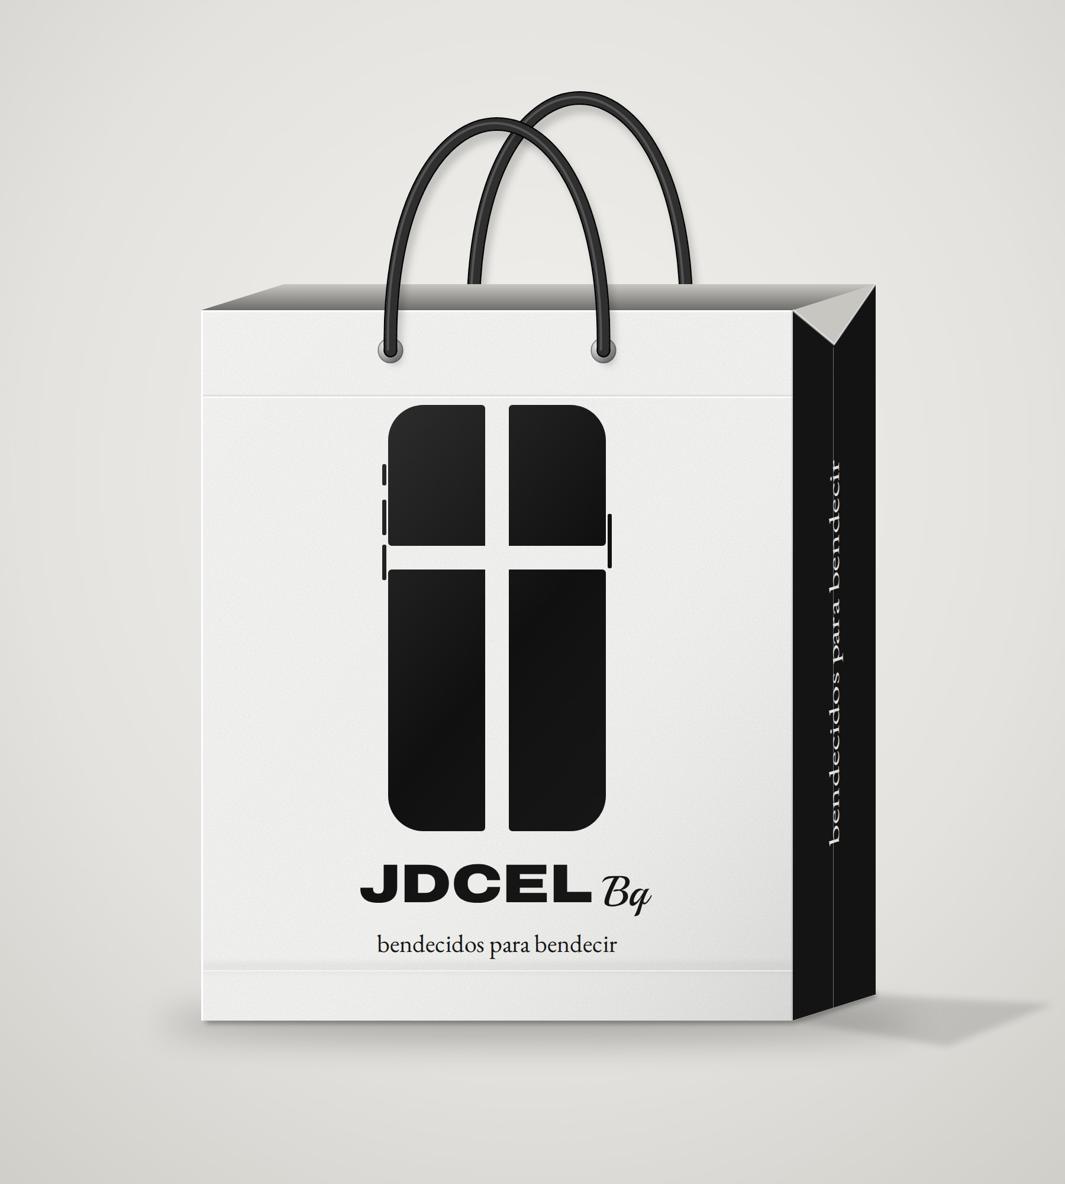
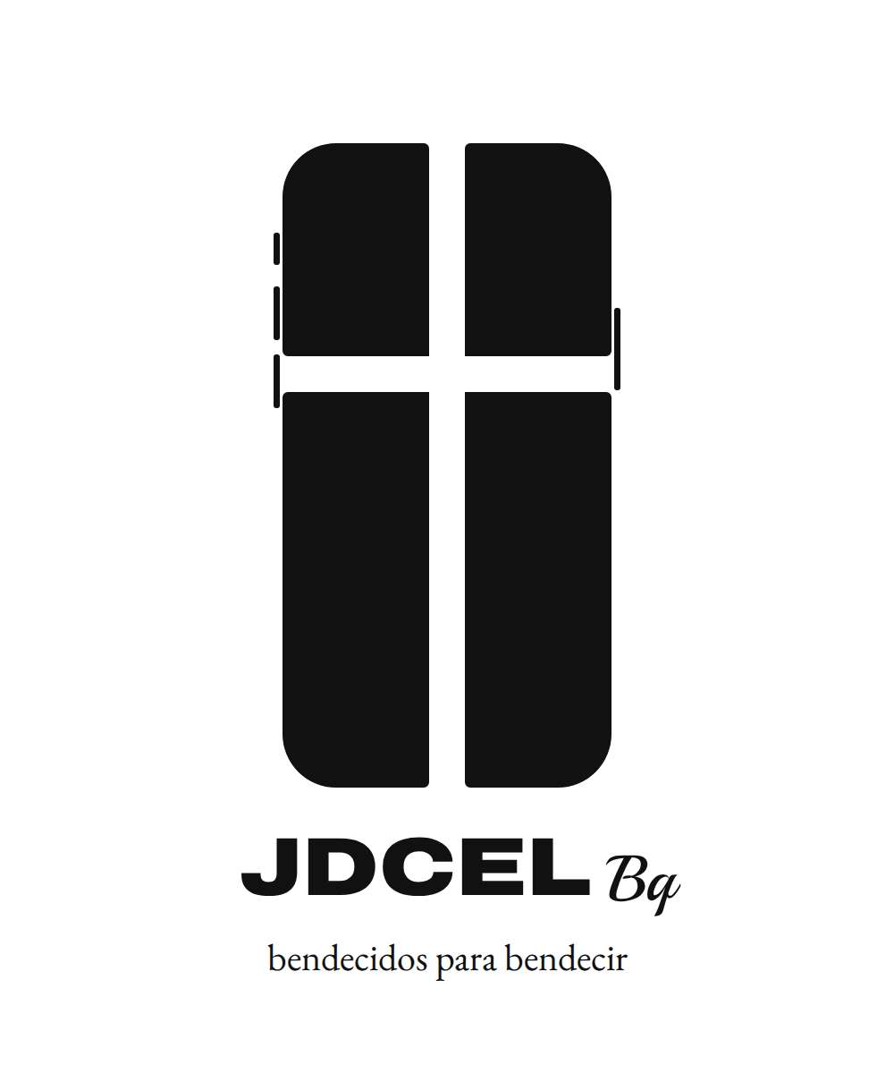
PROPUESTA 04
Cruz en el celular
La silueta de un celular partida por una cruz blanca. La cruz está en el espacio vacío, así que se descubre en una segunda mirada.
BOLSA
Blanca con fuelles negros
IMPRESIÓN
Una tinta negra
MANIJAS
Cordón negro
Arte del frente · 25 × 30 cm
Notes:
Cruz en el celular. La silueta de un celular partida por una cruz en el espacio blanco; la cruz se descubre en una segunda mirada. Una tinta negra; los fuelles van negros para dar contraste.

Slide 7
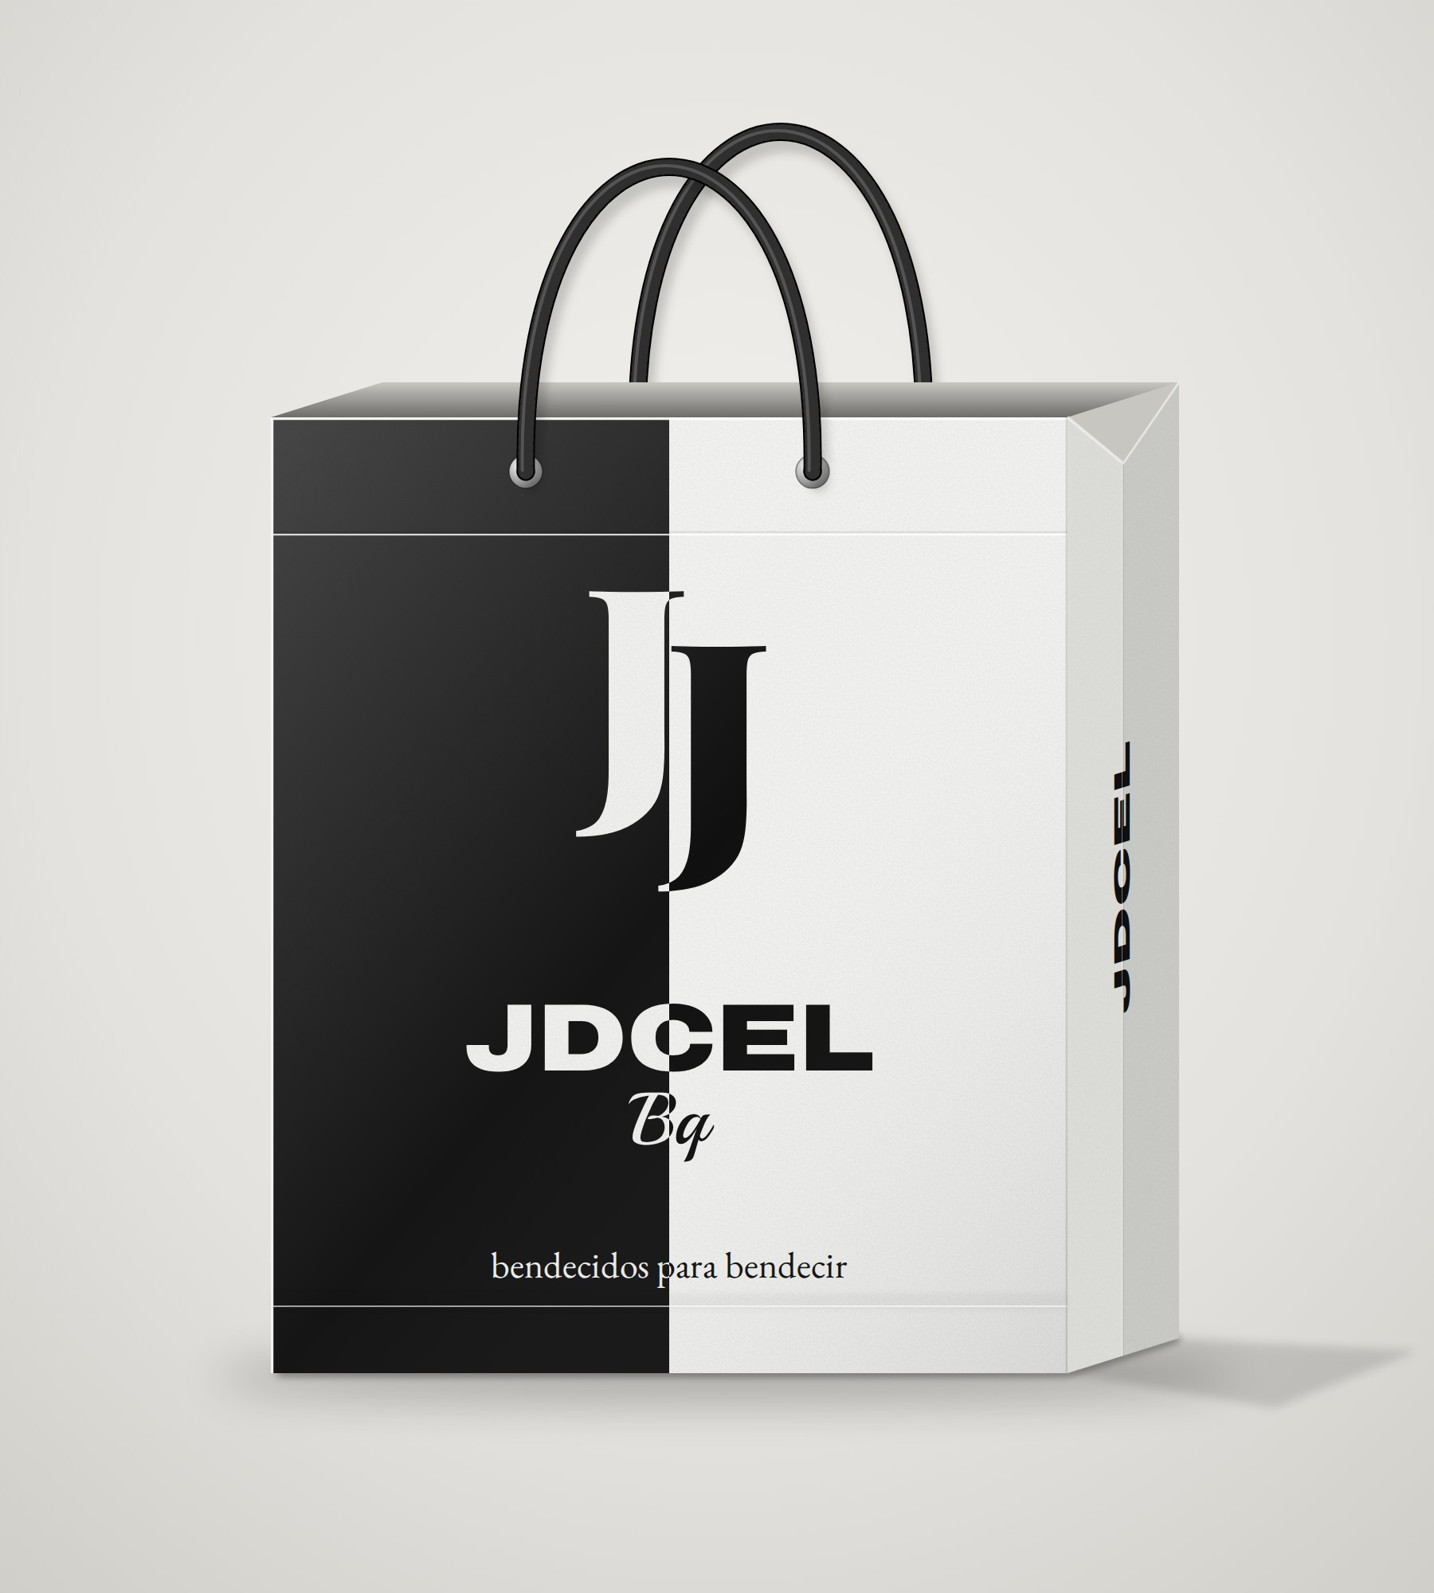
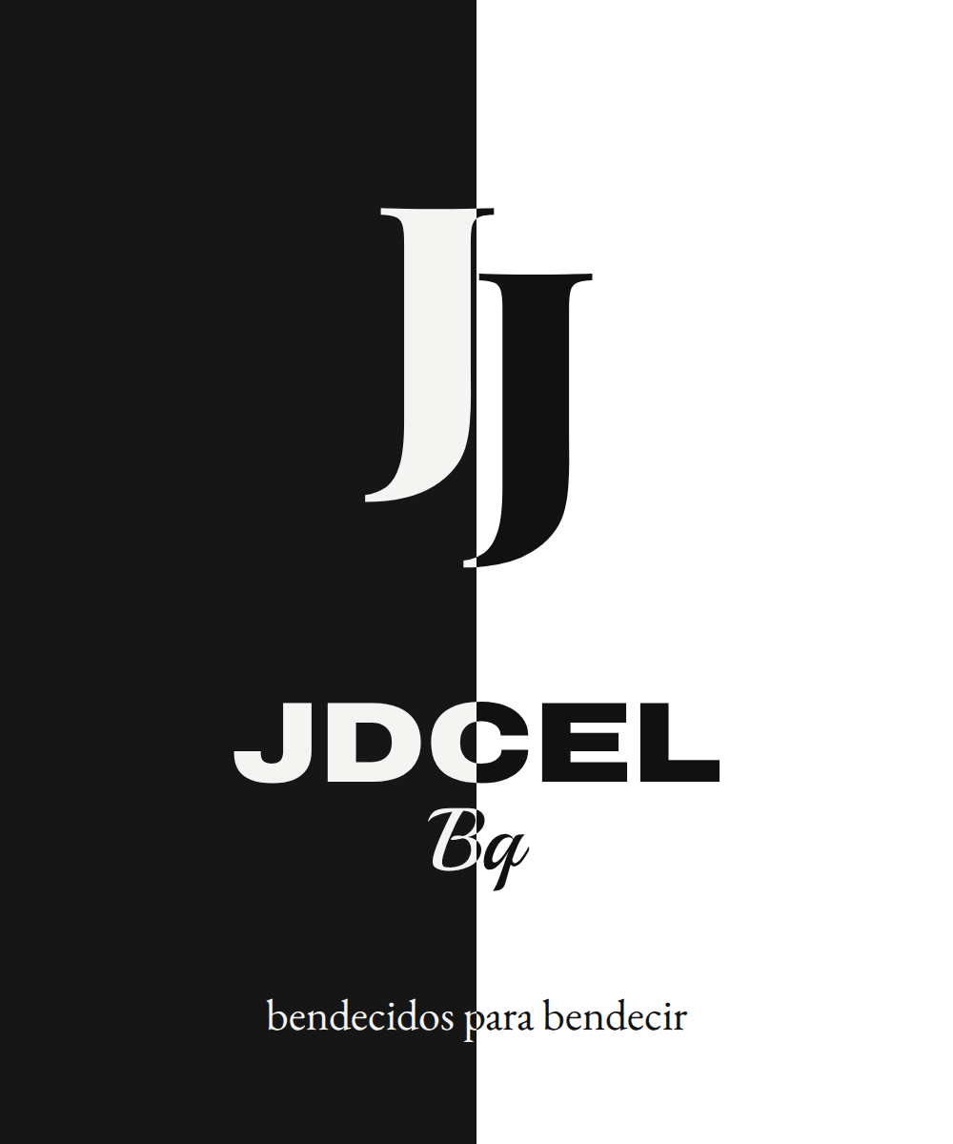
PROPUESTA 05
Luz y sombra
La bolsa es mitad negra y mitad blanca, y todo cambia de color al cruzar la línea del centro: la luz en medio de la oscuridad (Juan 1:5).
BOLSA
Mitad negra y mitad blanca
IMPRESIÓN
Una tinta negra (la mitad negra es fondo)
MANIJAS
Cordón negro
Arte del frente · 25 × 30 cm
Notes:
Luz y sombra. El monograma, el nombre y el eslogan cambian de color al cruzar la línea del centro. Idea de fondo: la luz en la oscuridad (Juan 1:5). Una tinta negra; la mitad negra es un fondo impreso.

Slide 8
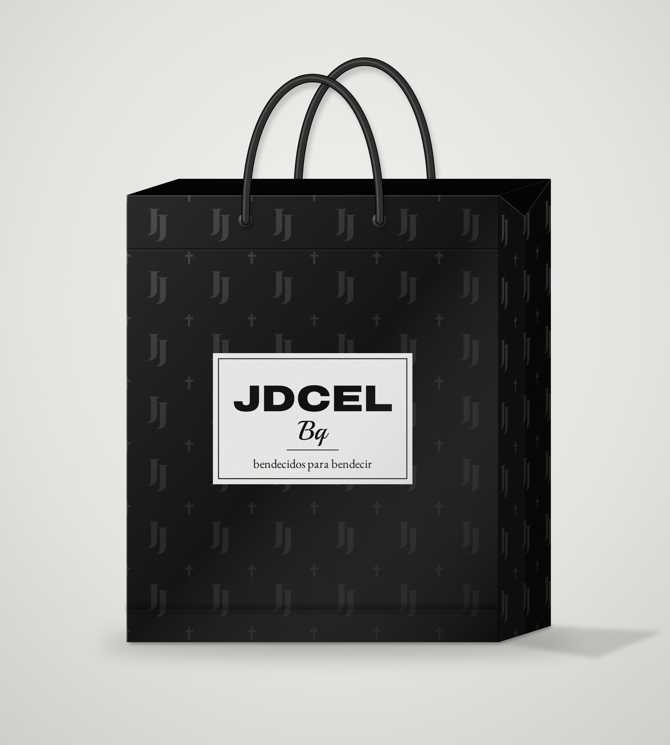
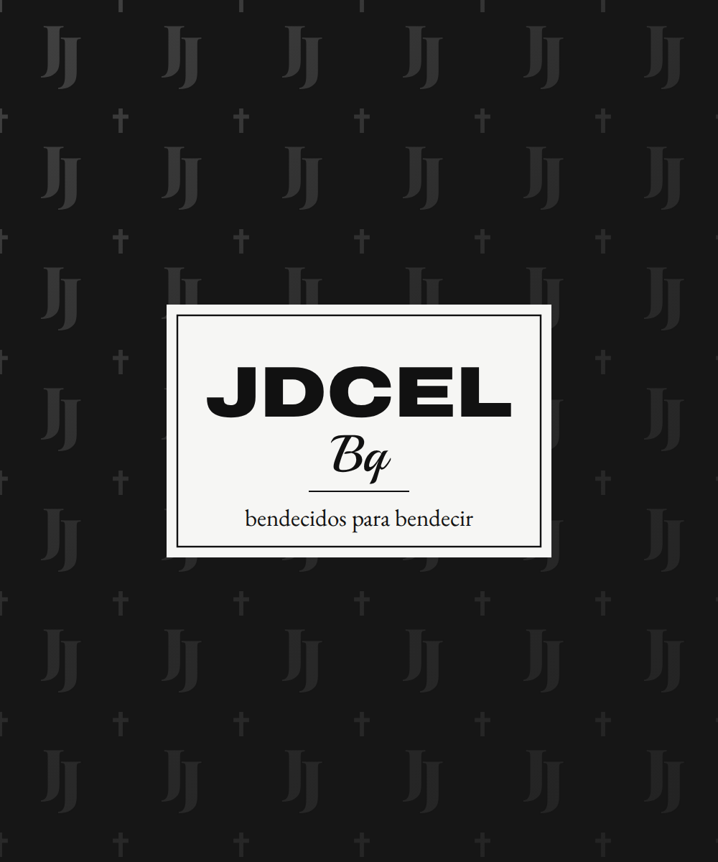
PROPUESTA 06
Monograma
Un patrón de monogramas y cruces que solo aparece cuando le pega la luz, con una etiqueta blanca que lleva el logo. Estilo de marca de lujo.
BOLSA
Negra
IMPRESIÓN
Barniz UV brillante sobre laminado mate y etiqueta blanca
MANIJAS
Cordón negro
Arte del frente · 25 × 30 cm
Notes:
Monograma. Bolsa negra con un patrón de monogramas y cruces en barniz UV brillante sobre laminado mate: solo aparece cuando le pega la luz. En el centro, una etiqueta blanca con el logo. Es de las más costosas por el barniz.

Slide 9
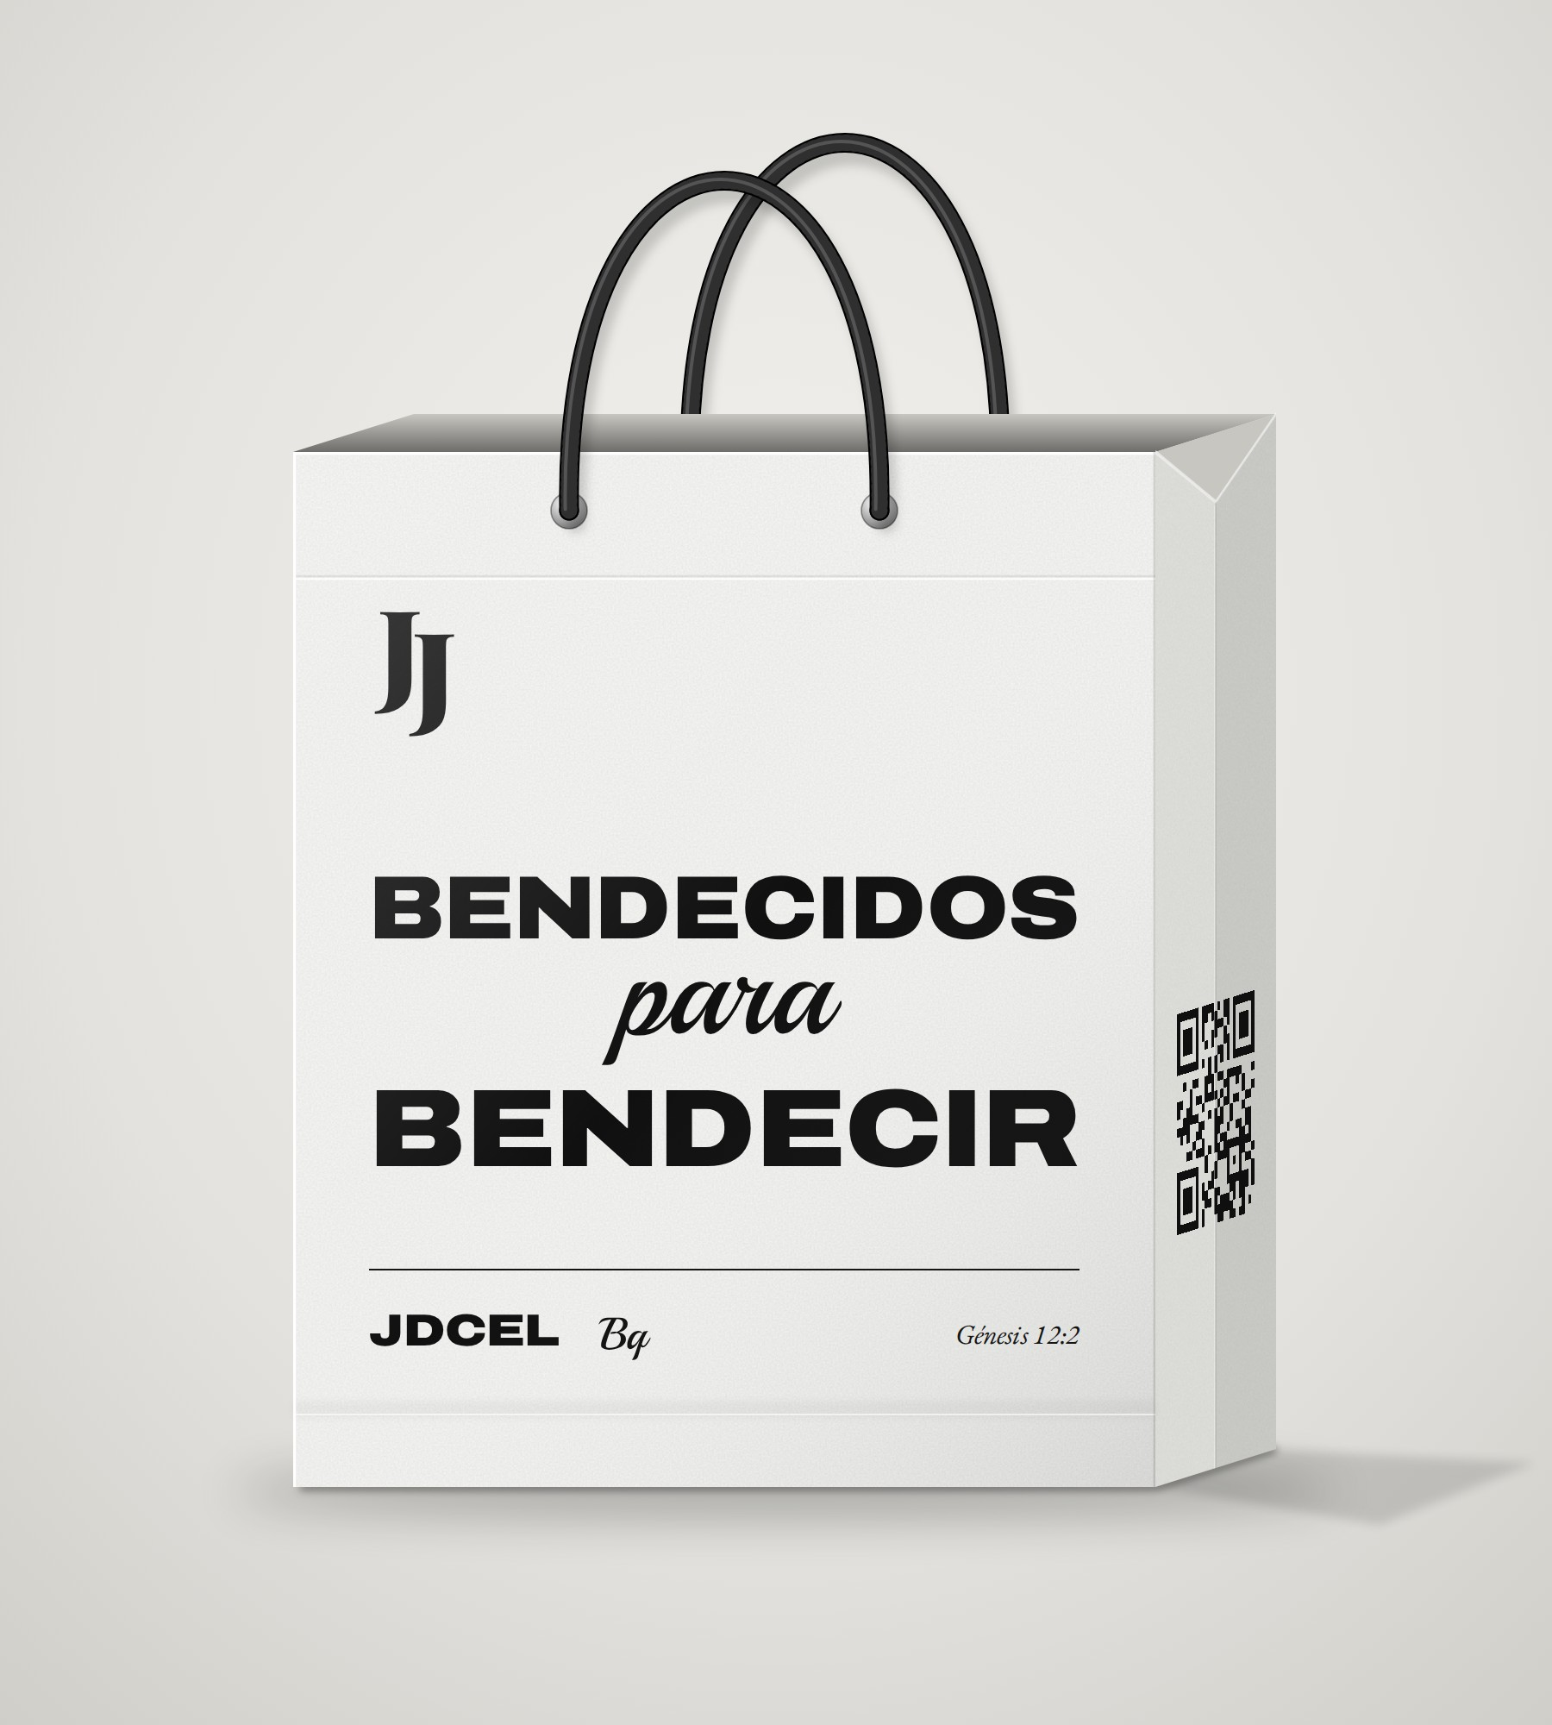
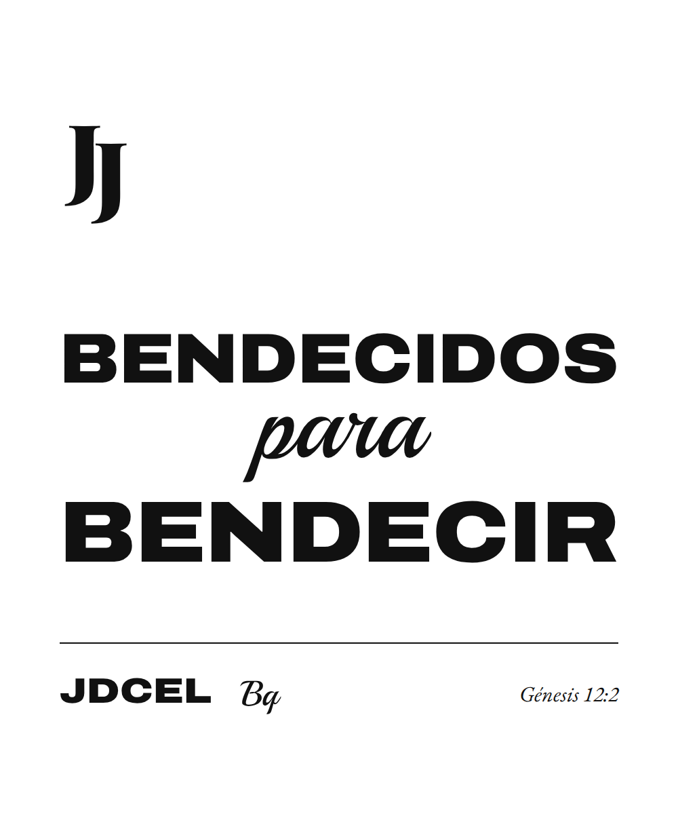
PROPUESTA 07
Tipográfico
El eslogan es el protagonista, con la cita de Génesis 12:2, el versículo del que sale «bendecidos para bendecir». El QR va en el costado.
BOLSA
Blanca
IMPRESIÓN
Una tinta negra
MANIJAS
Cordón negro
Arte del frente · 25 × 30 cm
Notes:
Tipográfico. El eslogan es el protagonista, con la cita de Génesis 12:2 («te bendeciré… y serás bendición»), de donde viene «bendecidos para bendecir». El QR va en el fuelle. Una tinta negra.

Slide 10
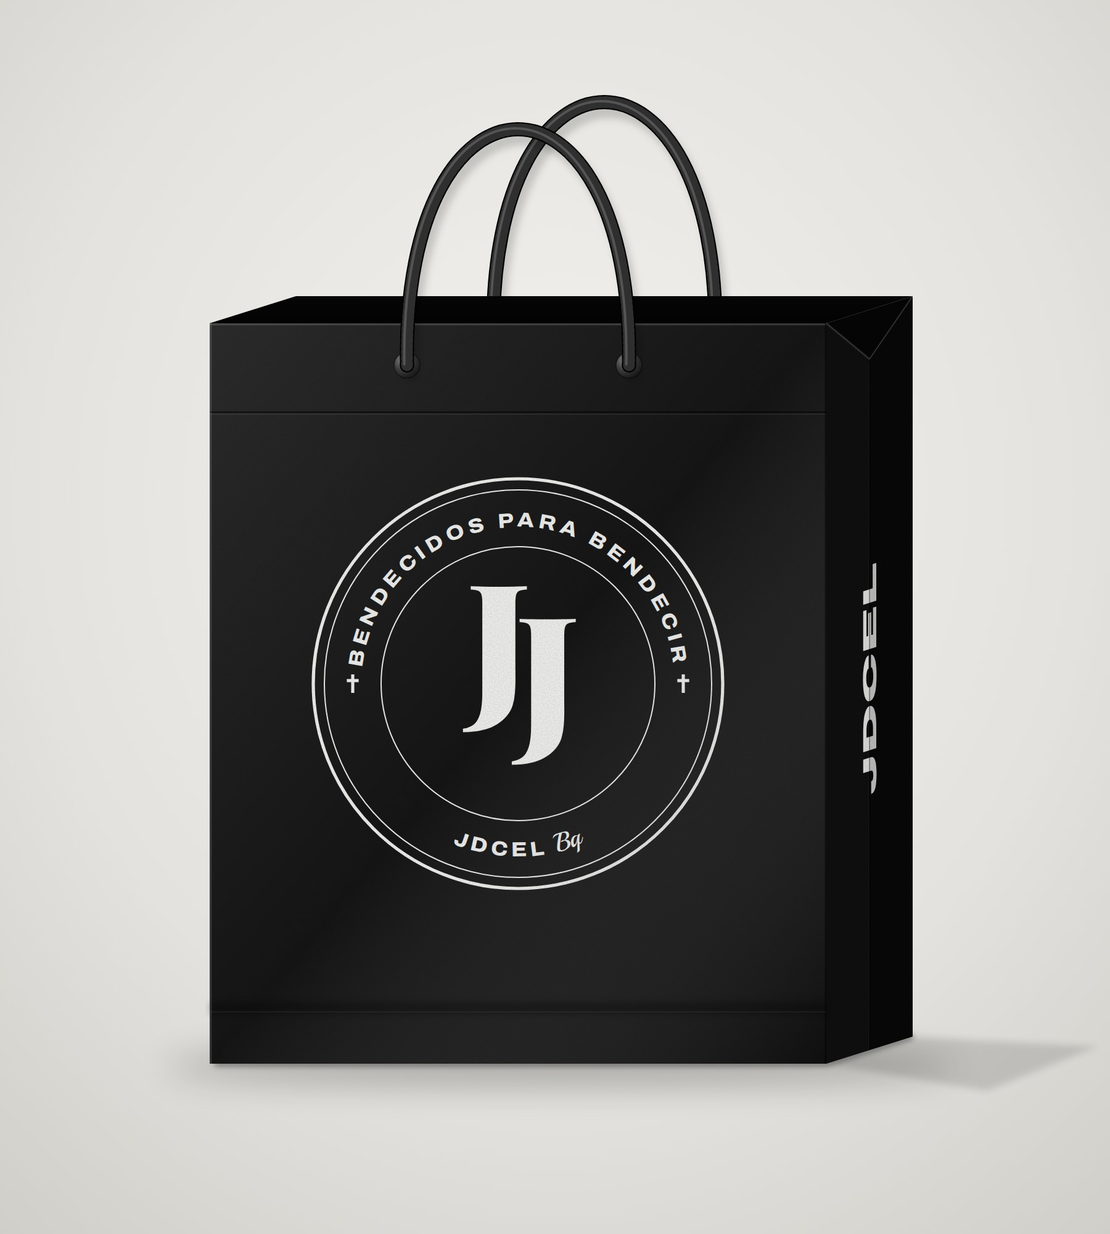
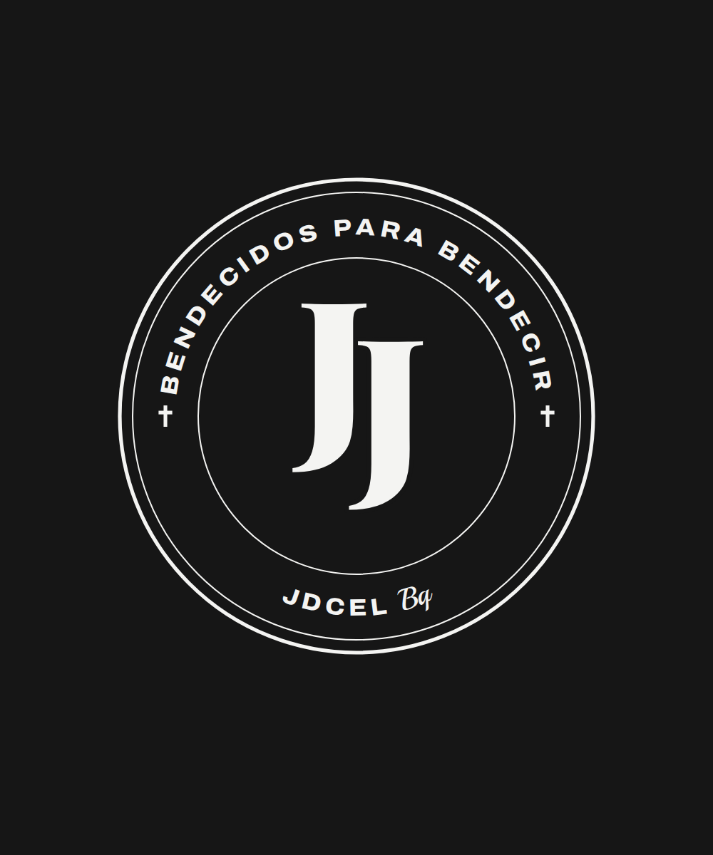
PROPUESTA 08
Sello
Un sello circular con el eslogan alrededor del monograma. El mismo sello sirve de sticker para cerrar bolsas y cajas.
BOLSA
Negra
IMPRESIÓN
Blanco: serigrafía o hot stamping
MANIJAS
Cordón negro
Arte del frente · 25 × 30 cm
Notes:
Sello. Sello circular en blanco con el eslogan alrededor del monograma. El mismo sello sirve de sticker para cerrar bolsas y cajas, así el empaque completo se ve igual. Impresión en blanco sobre negro.

Slide 11
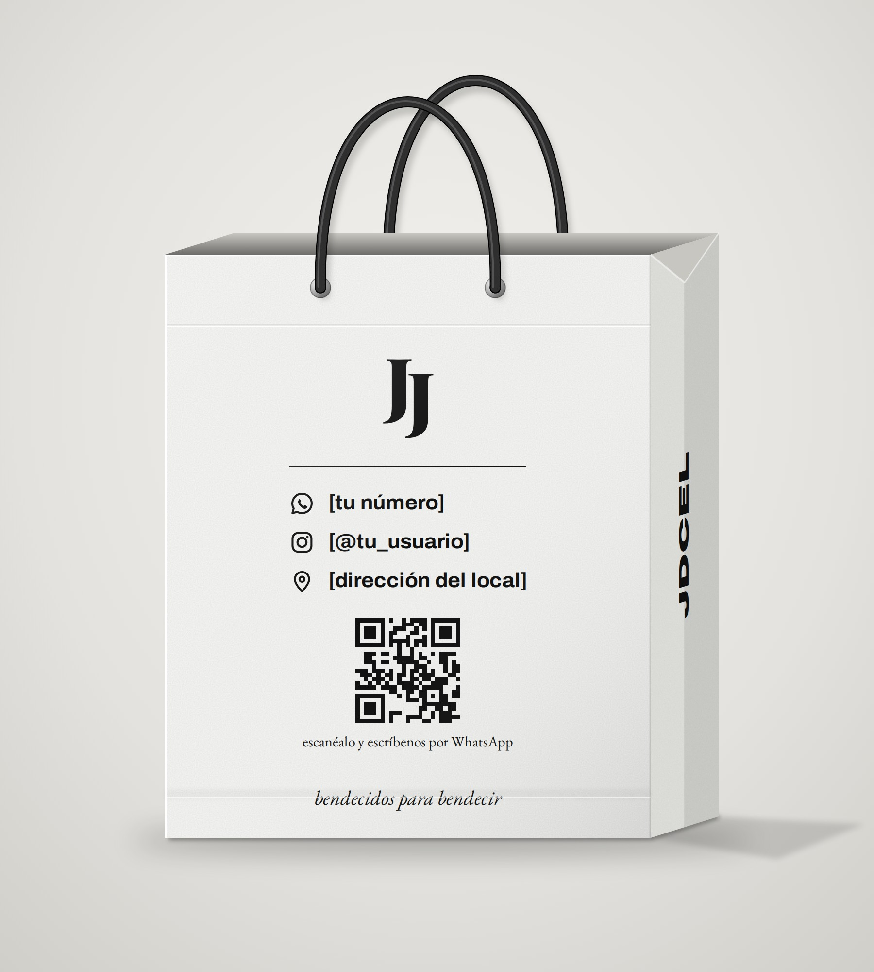
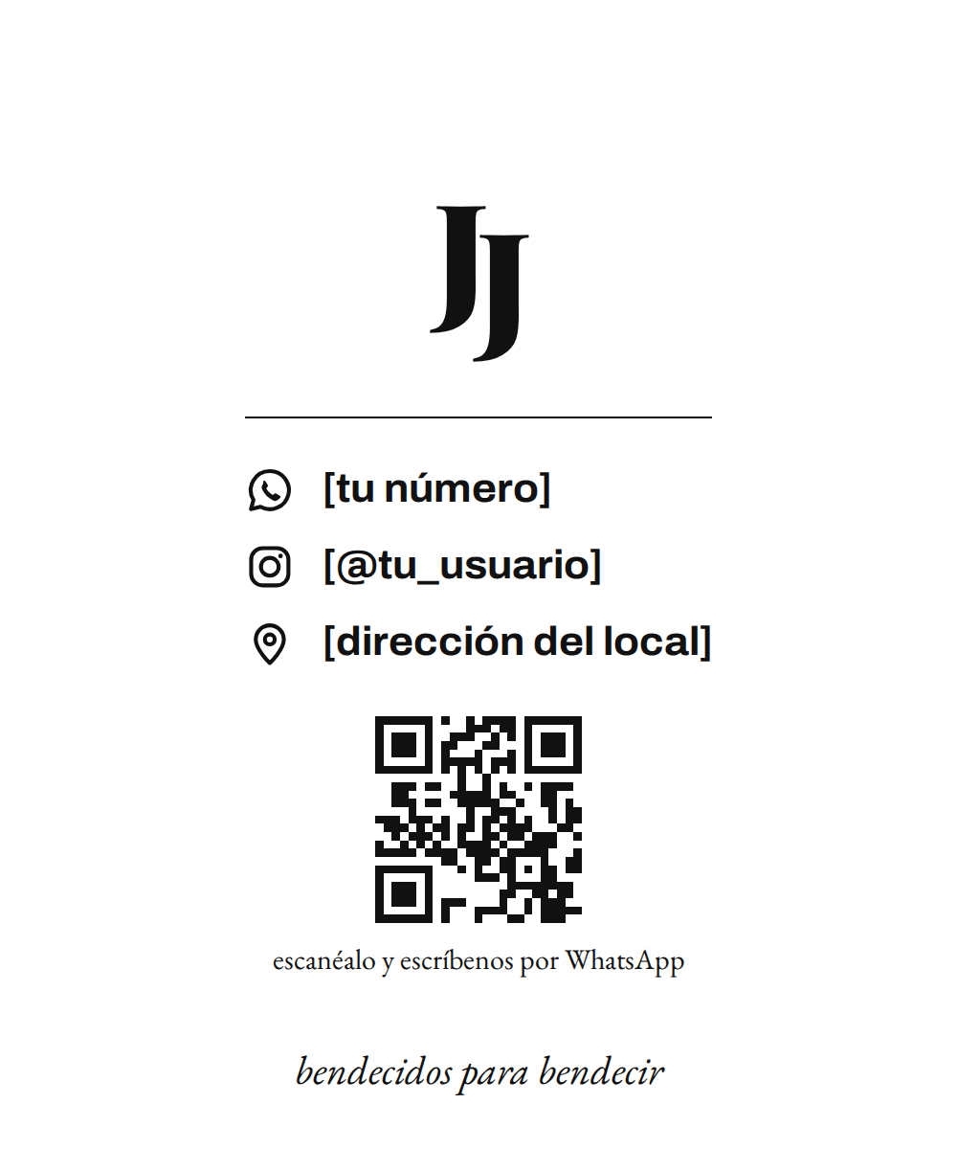
PROPUESTA 09
Reverso
La cara de atrás, para combinar con cualquier propuesta: WhatsApp, Instagram, dirección y un QR que abre el chat de la tienda.
BOLSA
Blanca
IMPRESIÓN
Una tinta negra
MANIJAS
Las de la propuesta elegida
Arte del frente · 25 × 30 cm
Notes:
Reverso. La cara de atrás sirve para cualquier propuesta. Los datos entre corchetes son de ejemplo: hay que poner el número, el @ y la dirección reales, y generar el QR con un enlace wa.me al número de la tienda.

Slide 12
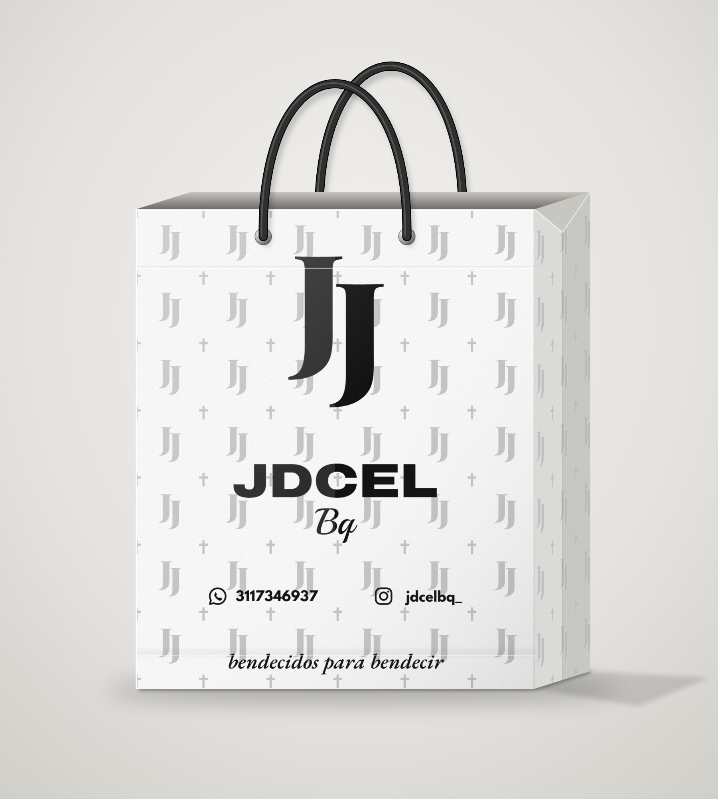
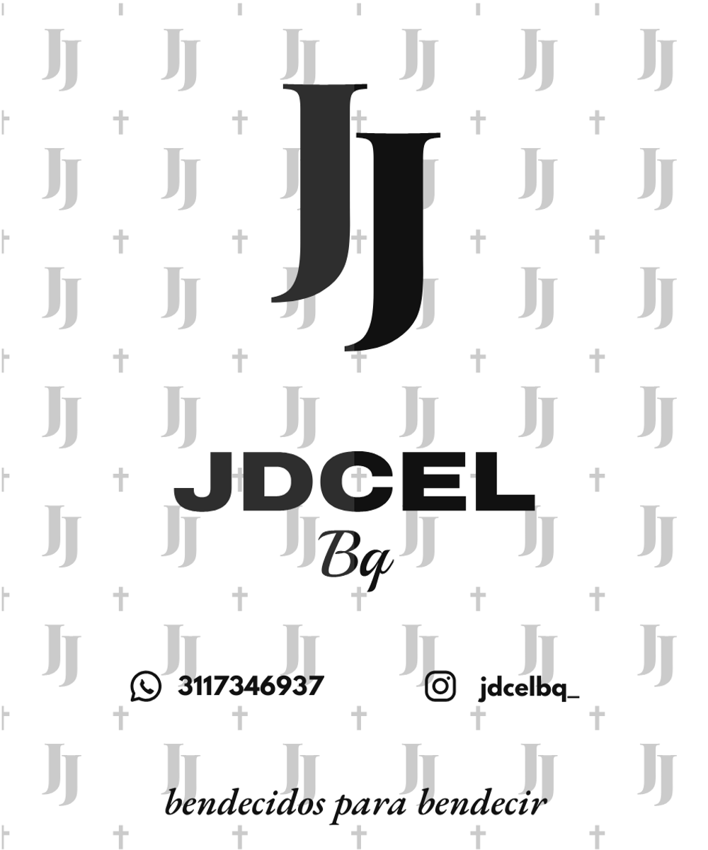
PROPUESTA 10
Monograma claro
La versión clara del monograma: un patrón gris de JJ y cruces cubre la bolsa blanca, con el logo grande y el WhatsApp y el Instagram de la tienda al frente.
BOLSA
Blanca
IMPRESIÓN
Negro y gris claro (el gris sale de una trama del negro)
MANIJAS
Cordón negro
Arte del frente · 25 × 30 cm
Notes:
Monograma claro. La versión clara del patrón de la propuesta 06: monogramas y cruces en gris claro sobre blanco, logo grande y contacto al frente (WhatsApp 3117346937, Instagram jdcelbq_). El gris puede imprimirse como una trama del negro, así que sale con una sola tinta.

Slide 13
Referencia rápida
# | Propuesta | Bolsa | Impresión | Complejidad
01 | Corona | Blanca | Relieve seco en la corona y logo en negro mate | Alta
02 | Pantalla | Negra | Blanco: serigrafía o hot stamping | Media
03 | Resplandor | Blanca | Una tinta negra | Baja
04 | Cruz en el celular | Blanca, fuelles negros | Una tinta negra | Baja
05 | Luz y sombra | Negra y blanca | Una tinta negra (la mitad negra es fondo) | Baja
06 | Monograma | Negra | Barniz UV brillante sobre laminado mate y etiqueta blanca | Alta
07 | Tipográfico | Blanca | Una tinta negra | Baja
08 | Sello | Negra | Blanco: serigrafía o hot stamping | Media
09 | Reverso | Blanca | Una tinta negra | Baja
10 | Monograma claro | Blanca | Negro y gris claro (trama del negro) | Baja
Complejidad = pasos de impresión y acabados. A más complejidad, normalmente más costo; la imprenta confirma precios.
Notes:
Baja: una tinta. Media: blanco sobre cartulina negra. Alta: relieve seco o barniz UV, que necesitan molde o capa aparte. Es una referencia para elegir; los costos los confirma la imprenta.

Slide 14
Para producirla
PRODUCCIÓN
SIGUIENTES PASOS
Tamaño 25 × 30 × 10 cm para el celular en su caja; 18 × 22 × 8 cm para accesorios.
1
Elegir una o dos propuestas con el cliente.
Papel Propalcote o cartulina esmaltada de 250 g con laminado mate. En las negras, cartulina negra en masa.
2
Montar el logo original y los datos reales: número, @, dirección y QR.
Manijas Cordón negro o blanco; cinta de gorgorán para una versión más elegante.
3
Pedir a la imprenta su troquel y cotizar con la técnica elegida.
Boca Los 3–4 cm de arriba se doblan hacia adentro: ahí no va nada importante.
Notes:
El troquel lo entrega la imprenta: sobre él se monta el frente, los fuelles, el reverso y la base. Los frentes están en arte-frente/ (SVG) y en canva/ (para editar en Canva).

